Slide 1

Säger du ifrån?
Ett samtal om tystnadskultur

Slide 2
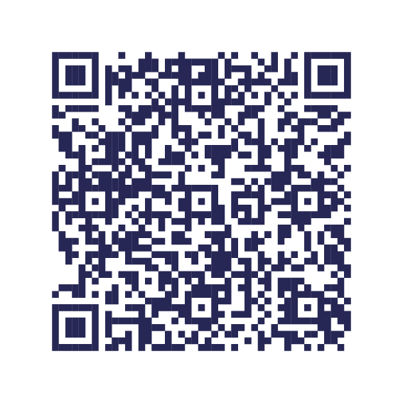
Fackförbundet ST
Mer än 100 000 medlemmar
Sveriges största fackförbund inom statlig verksamhet
För ett hållbart arbetsliv och ett demokratiskt samhälle
Inte medlem? Bli det på:
st.org/medlemskap/bli-medlem

Slide 3

Vi är Fackförbundet ST
[på arbetsplats]
Namn, roll, kontaktuppgift
Namn, roll, kontaktuppgift
Namn, roll, kontaktuppgift
Förnamn Efternamn
Förnamn Efternamn
Förnamn Efternamn

Slide 4
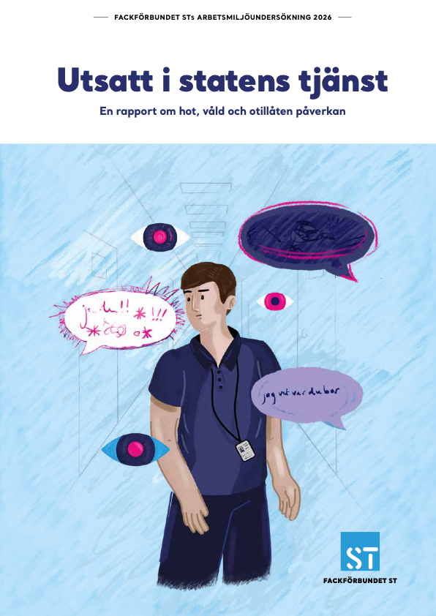
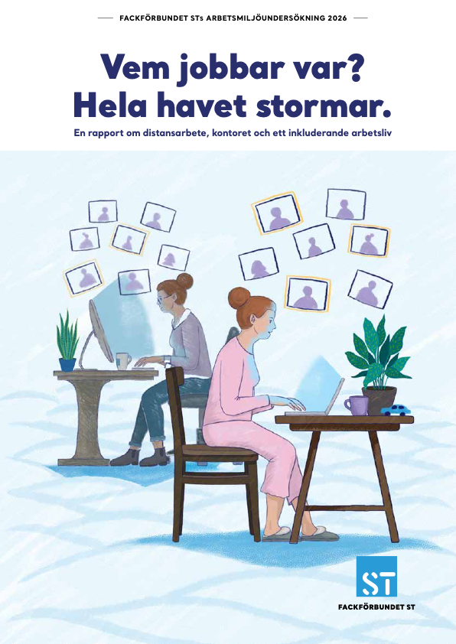
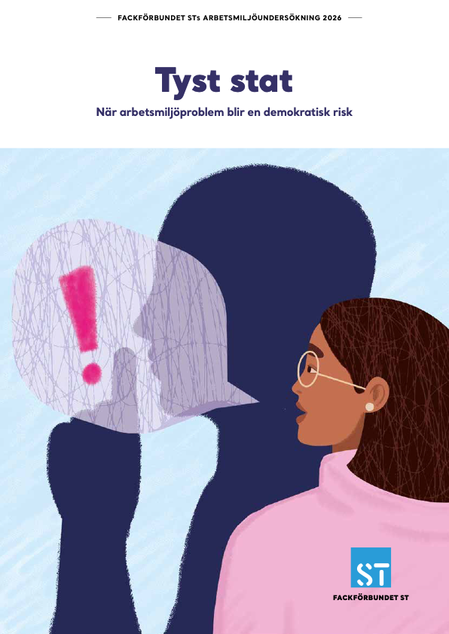
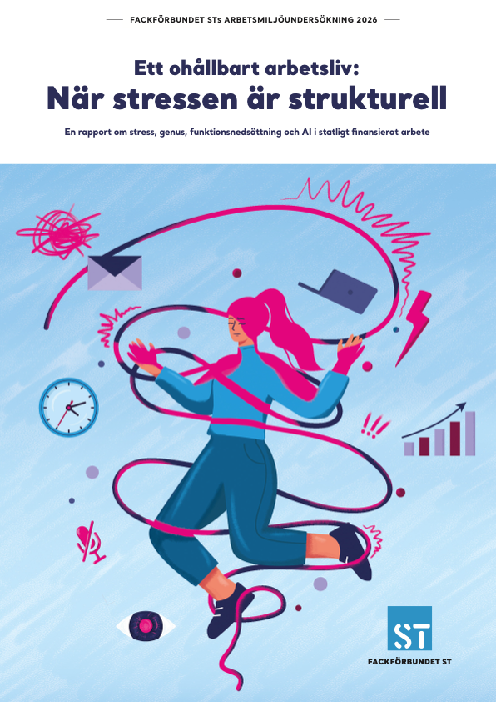
Arbetsmiljörapporten 2026
22 765 medlemmar har svarat varav [X antal]
från [lokala fackets namn].
4 Delrapporter:
Stress och arbetsbelastning
Tystnadskultur
Distansarbete
Hot, våld och trakasserier

Slide 5
Tystnadskultur
Det finns fyra former av tystnad:
- Rädsla för repressalier ​​- Extern tystnad - Självcensur - ​​Uppgivenhet​
Tystnadskulturen blir värre av:
Hög arbetsbelastning
Bristande tillit till ledningen
Styrningsmodeller som ger litet utrymme för professionell prövning
Tystnadskultur i staten har negativ påverkan på :
Arbetsmiljön
Rättssäkerheten
Verksamhetens kvalitet
Förtroendet för staten

Slide 6
Vågar du säga ifrån eller framföra kritik?

Slide 7
Så svarade Fackförbundet STs medlemmar
■ Ja
■ Nej
■ Nej, men det känns meningslöst att framföra kritik eller synpunkter eftersom chef/arbetsgivare inte lyssnar
■ Vet ej

Slide 8

Varför vågar du inte framföra kritik?

Slide 9
Så svarade Fackförbundet STs medlemmar
Svar i fritext:
Rädsla för repressalier ​
Extern tystnad ​
Självcensur ​
Uppgivenhet

Slide 10

Hur tas kritik emot av ledningen?

Slide 11
Så svarade Fackförbundet STs medlemmar
Upplever du att ledningen lyssnar på medarbetarnas synpunkter?
■ Ja
■ Nej
■ Vet ej

Slide 12
Vågar du vara öppen med dina personliga åsikter?

Slide 13
Så svarade Fackförbundet STs medlemmar

Slide 14

Vad blir konsekvenserna av tystnadskulturen?

Slide 15

Så svarade Fackförbundet STs medlemmar
Svar i fritext:
Risker upptäcks för sent
Problem lyfts inte
Kvalitet och rättssäkerhet påverkas negativt

Slide 16
Vad behöver vi förändra?

Slide 17

Det här driver Fackförbundet ST
Minska arbetsbelastningen
Stärk ledarskapet för öppenhet
Följ upp hur kritik hanteras i praktiken
Skydda professionell integritet
Se visselblåsarfunktioner som ett komplement – inte en lösning
Ta tystnad på allvar som en demokratisk risk

Slide 18
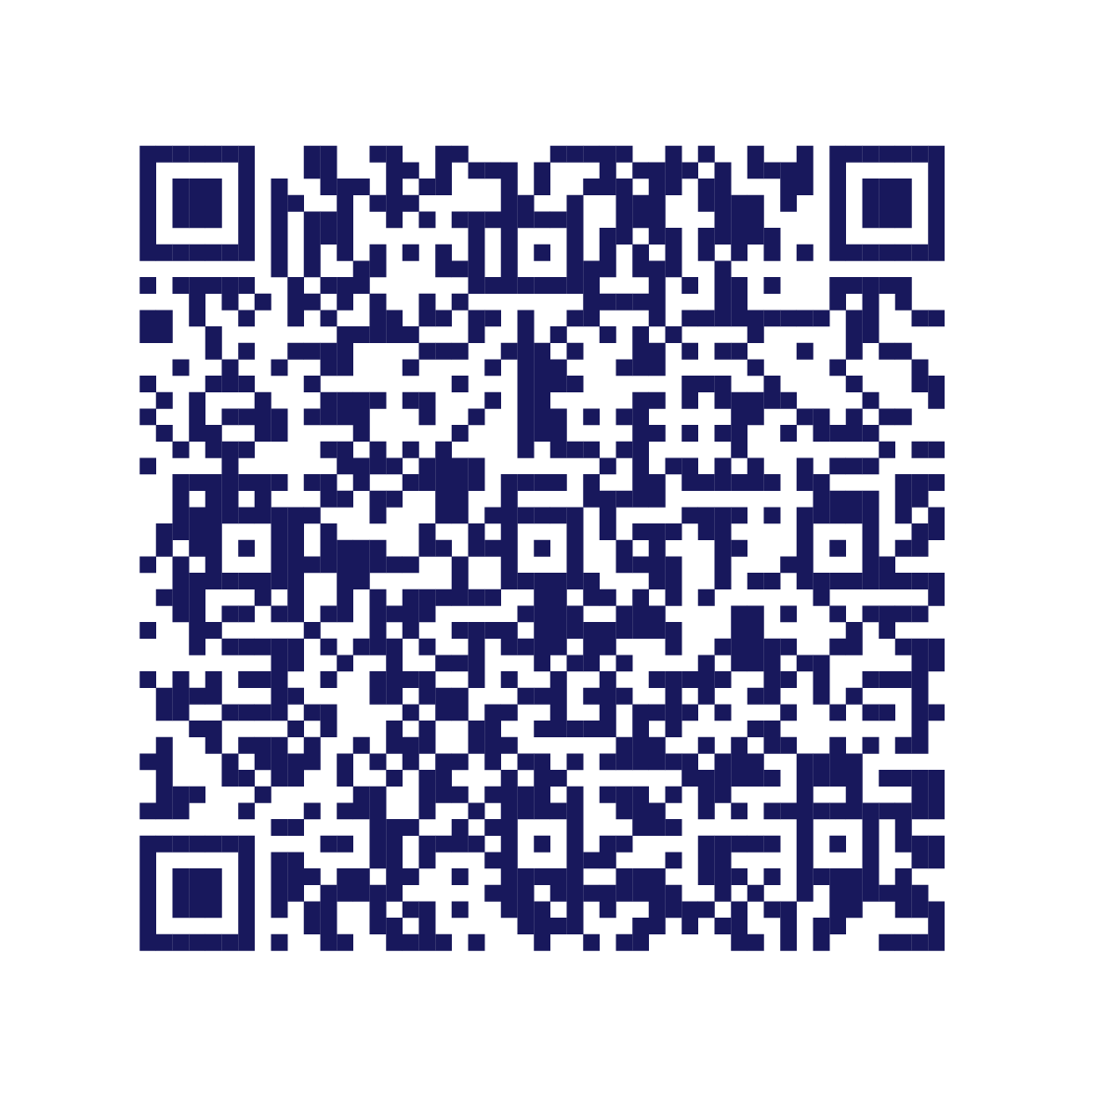
Tack för ett viktigt samtal!
Testa dina arbetsmiljökunskaper
– tävla om biocheckar!

